Slide 1
WebService Chat Application
Giáo viên hướng dẫn: Võ Hoàng Hải
Tên: Cao Trần Trọng Nghĩa
MSSV: 10016L

Slide 2
Mục Lục
Chat Service
Các chức năng chính
Mô tả phương thức hoạt động của hệ thống
Các vấn đề gặp phải
Nghiên cứu hướng giải quyết
Demo

Slide 3
Các Chức Năng Chính
Chat Service
Đăng nhập
Đăng xuất
Đăng ký
Kết Bạn
Chat room
Chat mật
Gởi File
Gởi dữ liệu từ Client này sang Client khác thông qua Service

Slide 4
Mô Tả Chung Phương Thức Hoạt Động
Chat Service
Interface IService
{
Loggin();
LogOut(); …..
}
WsDualHttpBinding
Client
Past Data
Send Data
Client
Interface IserviceCallback
{
UserloggedIn();
UserloggedOut();
…….
}
Send Data
Past Data
Interface IserviceCallback
{
UserloggedIn();
UserloggedOut();
…….
}
Endpoint
http://locahost:8000/Chat

Slide 5
Problem???
Chat Service
Làm thế nào để dữ liệu có thể chia sẻ và cập nhật liên tục trên service?
Làm thế nào để service có thể gọi đến client và truyền dữ liệu?
Sử dụng Binding nào là thích hợp

Slide 6
Làm thế nào để dữ liệu có thể chia sẻ và cập nhật liên tục trên service?
Chat Service
InstanceContext của Service phải được set là Single vì khi đó:
Service được instance 1 lần duy nhất khi Start Host và kết thúc khi Stop Host
Mỗi client có thể bắt đầu 1 phiên giao tiếp mà service không cần phải tạo ra 1 new instance mới
Giúp liên lạc giữa các client

Slide 7
Làm thế nào để service có thể gọi đến client và truyền dữ liệu?
Chat Service
CLIENT
SERVICE
Interface IChat
Calling
Icallback operation
Interface ICallback
Implement
Become
Duplex
Become
SERVICE
CLIENT
Call again Callback Operation

Slide 8
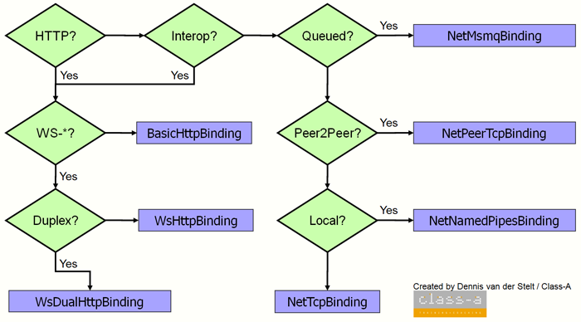
Lựa chọn Binding
Chat Service

Slide 9
Nhiệm vụ Service?
Chat Service
Service chứa Interface bao gồm các OperationContract
Callback Operation
Để gọi về Client, Service tạo ra các OperationContract Callback trong 1 interface khác ( IChatCallBack )

Slide 10
Nhiệm vụ Client
Chat Service
Do khi Service gọi xuống Client, Client đóng vai trò như là 1 Service, vì vậy Client phải khai báo binding và InstanceContext như ở Service
Thực thi các OperationContract của Interface IChatCallback

Slide 11

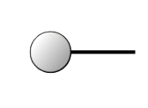




Làm thế nào để tìm đúng Client mà Service muốn
Chat Service
WCF
dispatcher
Service
Dictionary<string, IChatCallBack>
User 1
User 2
Endpoints
Channel
Channel
IChatCallBack
Client 1
Proxy
Proxy
Client 2

Slide 12
Code Mẫu
Chat Service
Tiếp nhận Channel của Client hiện tại
public IChatCallBack CurrentCallback
{ get
{ return
OperationContext.Current.GetCallbackChannel<I ChatCallBack>();
}
}
Dictionary lưu trữ nhận biết Client
Dictionary<string, IChatCallBack> ClientCallBacks = new Dictionary<string, IChatCallBack>();
ClientCallBacks.Add(username, CurrentCallback);
Service gọi xuống client
ClientCallBacks[useronline.username].UserLoggedin(GetUserByUsername(username));

Slide 13
Lỗi thường gặp
Chat Service
Tình trạng DeadLock
Deadlock xảy ra khi 1 client gởi 1 request cho service và đang chờ Response từ Service, thì lúc này 1 client khác đồng thời gởi 1 Request lên Service. Lúc này xảy ra hiện tượng xung đột Operation. Client 1 không thể nhận được Response và Client 2 cũng không thể gởi Request.
Hậu quả
Client 2 bên không thể hoạt động vì 1 bên thì chờ response, 1 bên thì chờ gởi Request.
Hết Timeout, Client lập tức báo lỗi

Slide 14
Sơ đồ xảy ra DeadLock
Chat Service
[OperationContract]
User GetInformationUser(username)
Singleton Service
DeadLock
Client 1
Client 2
Request
Request

Slide 15
Đăng nhập, Đăng Xuất
Chat Service
Đăng nhập cho phép người dùng sử dụng id và mật khẩu sau khi đăng ký để đăng nhập vào hệ thống
Sau khi đăng nhập, các user là bạn của người vừa đăng nhập nhận được thông báo là “User is online”
Đăng Xuất cho phép người dùng thoát chương trình
Sau khi đăng xuất, hệ thống sẽ thông báo đến bạn của user vừa out là “user is offline”.
User vừa logout không còn trong danh sách online của Friend

Slide 16
Chat Room, Chat Mật
Chat Service
Chat Room có khả năng gởi message đến cho tất cả các user đang sử dụng chương trình chat application
Chat Mật cho phép người dùng gởi 1 message riêng đến 1 người dùng cụ thể khác mà các user khác không nhận được bất cứ thông điệp gì

Slide 17
Send File
Chat Service
Cho phép user có thể Send 1 file bất kỳ cho bất cứ người dùng cụ thể nào.
MaxBufferPoolSize làm tăng khả năng send dung lượng file và nhận file qua lại giữa client và service
Chú ý: nếu không set lại giá trị MaxBufferPoolSize, khi user muốn send file với dung lượng khá lớn thì file không thể chuyển tiếp qua lại giữa client và service

Slide 18
DEMO
Chat Service

Slide 19
Chat Service
Giải Đáp Thắc Mắc????

